Slide 1


15اردیبهشت روز جهانی ماما بر اسوه های ایثار مبارک
سازمان نظام پزشکی کرمان

Slide 2
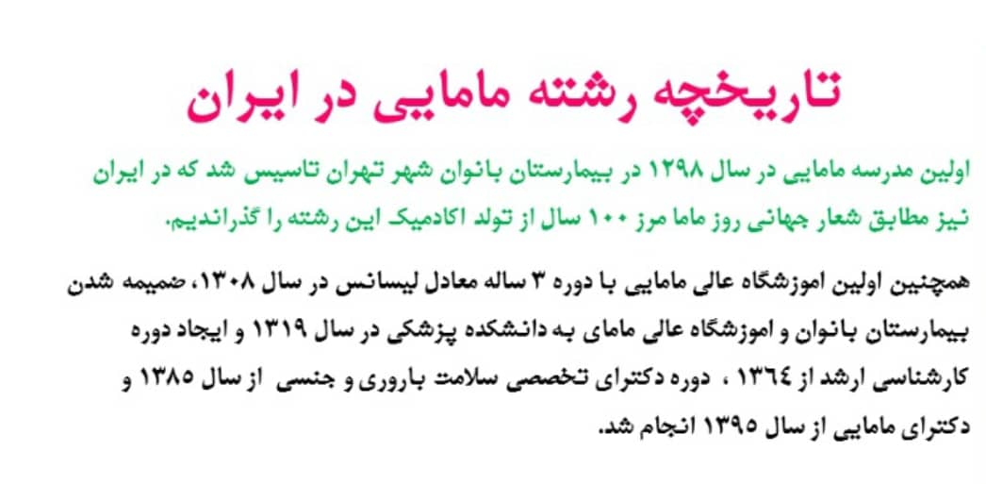
ییی ف

Slide 3
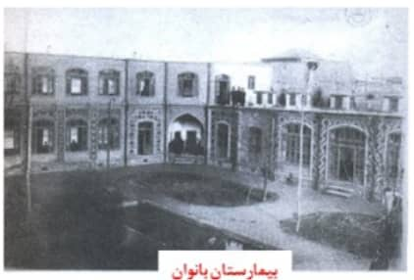

Slide 4
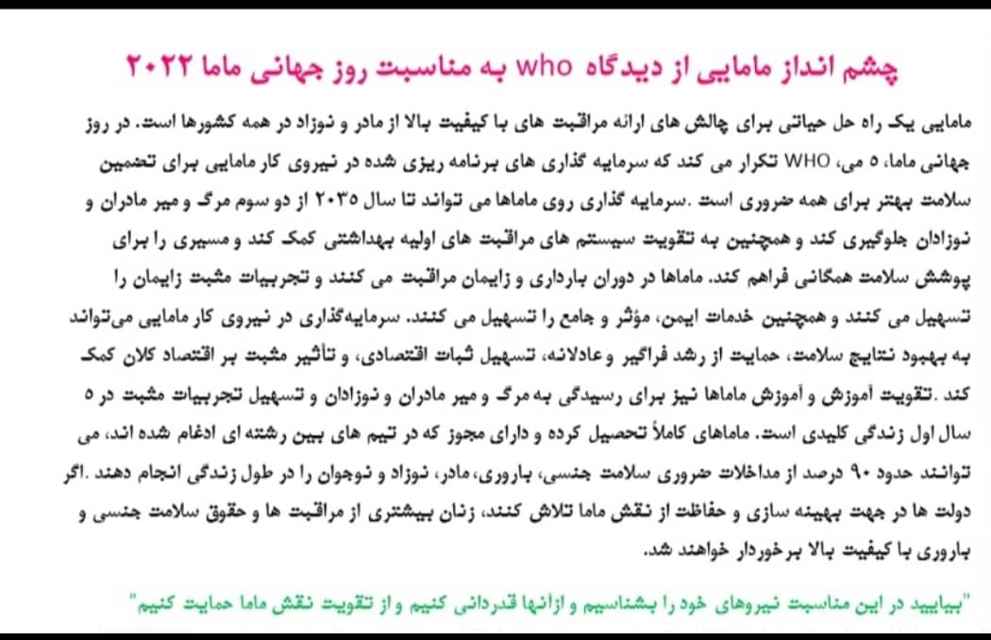

Slide 5
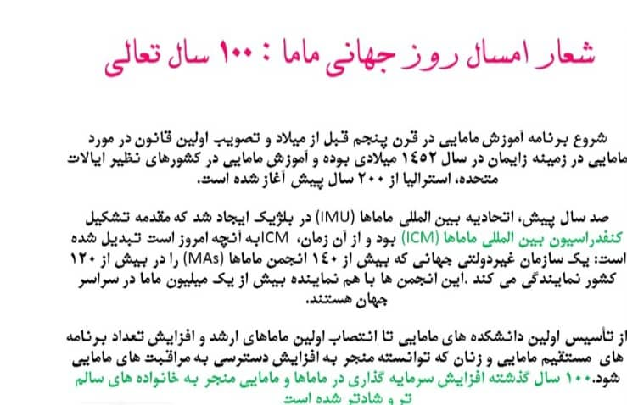

Slide 6
فاطمه رشیدی نماینده گروه مامایی در نظام پزشکی
روز جهانی ماما مبارک

